Slide 1
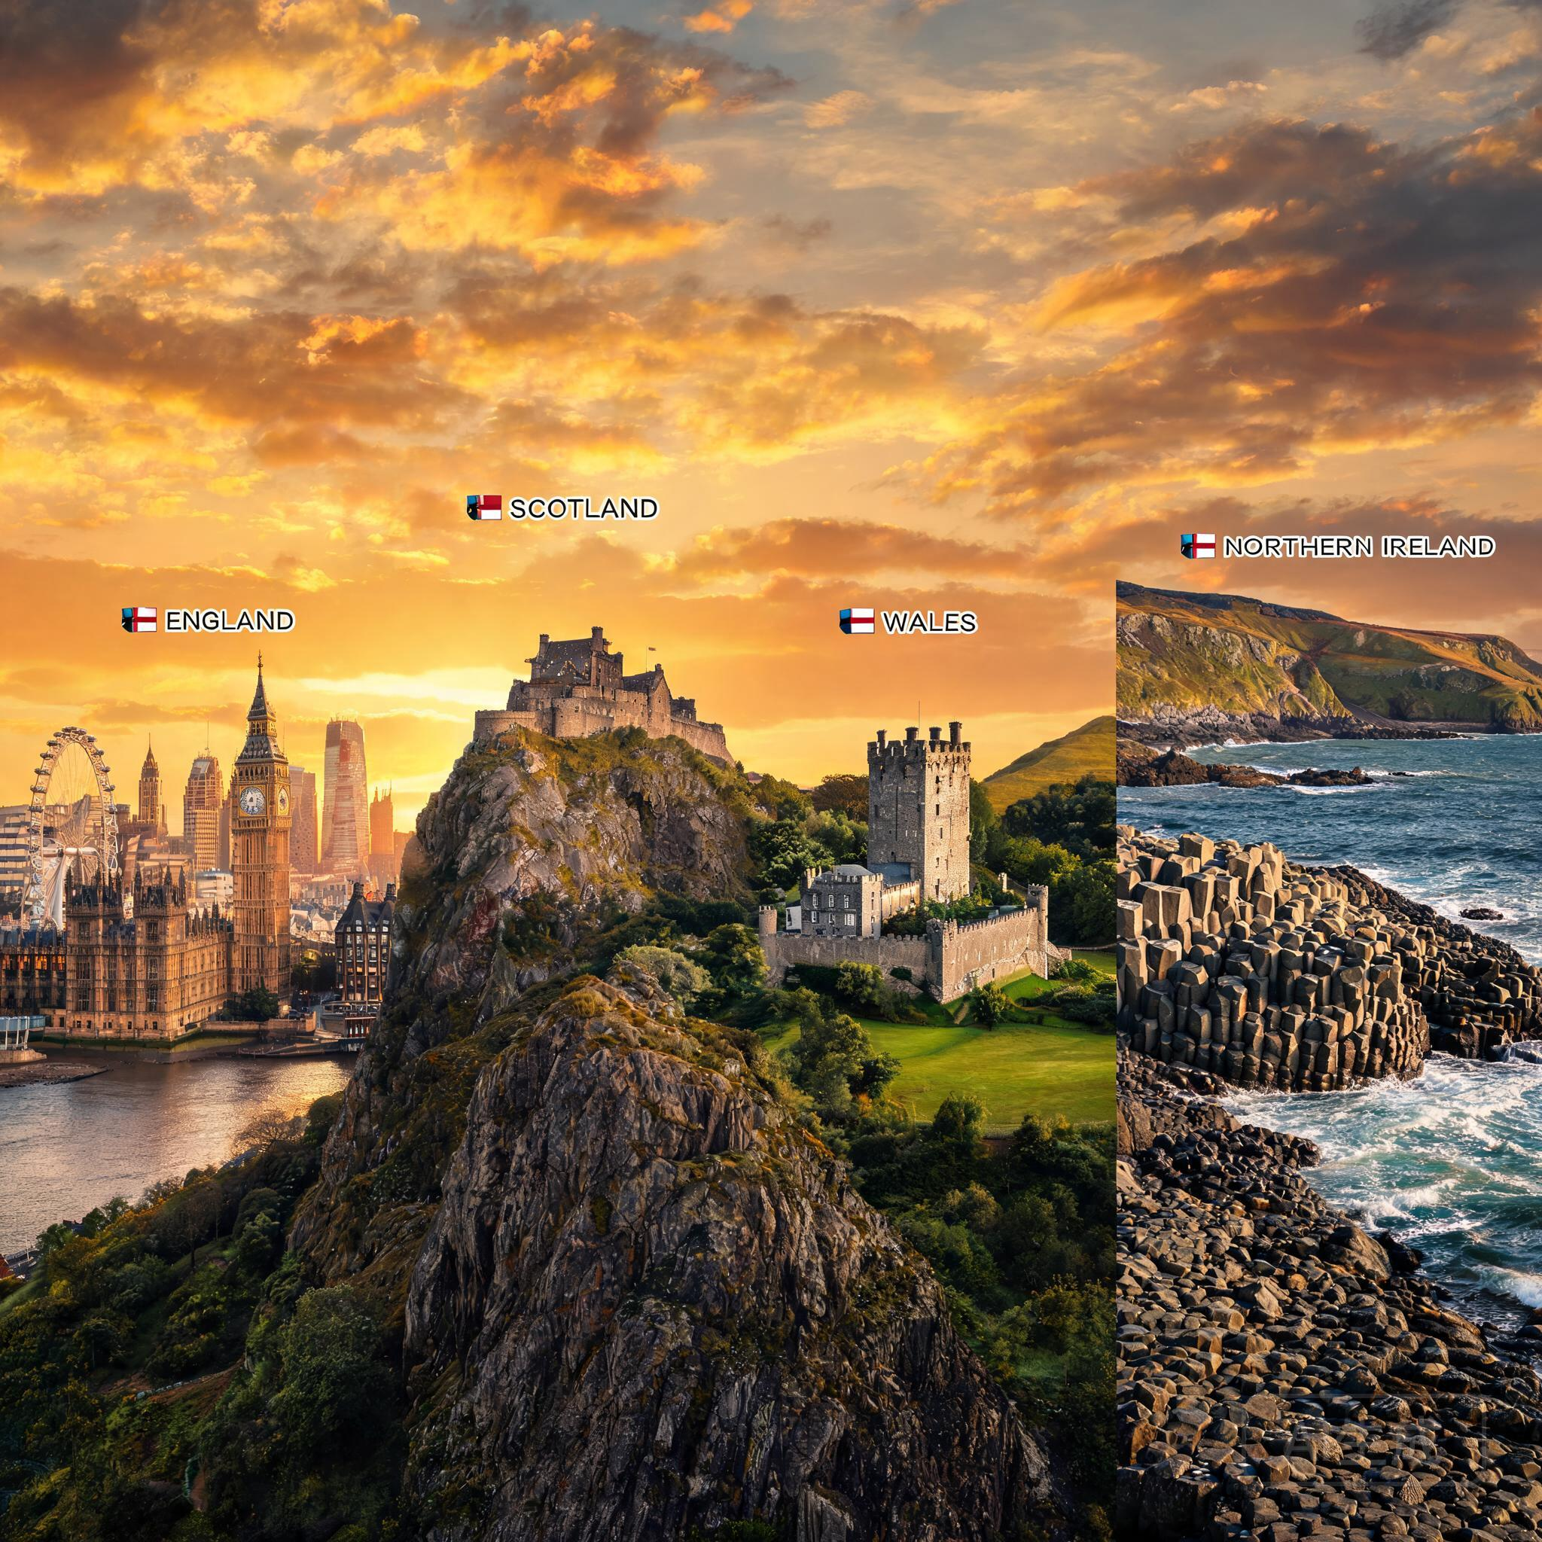
🏴󠁧󠁢󠁥󠁮󠁧󠁿 🏴󠁧󠁢󠁳󠁣󠁴󠁿 🏴󠁧󠁢󠁷󠁬󠁳󠁿 🇮🇪
走近英国
The United Kingdom
在古老与传统中，看见创新与未来

Slide 2
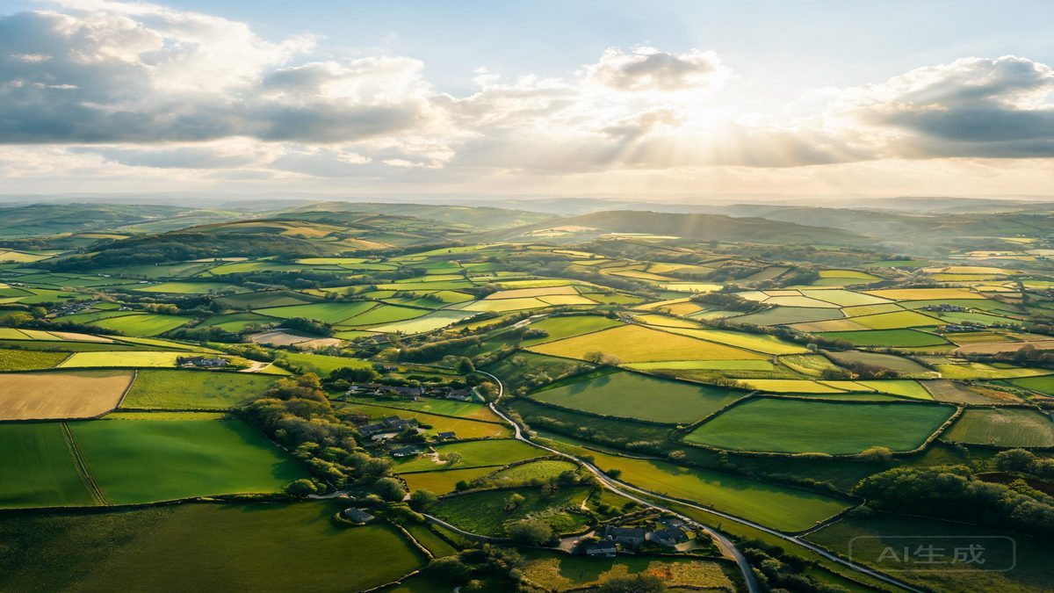
🌍 地理位置 & 地形
英国由大不列颠岛及周边岛屿组成，位于欧洲西北部
🏴󠁧󠁢󠁥󠁮󠁧󠁿 英格兰
南部平原 · 北部奔宁山脉 人口最多 · 首都伦敦位于泰晤士河畔
🏴󠁧󠁢󠁳󠁣󠁴󠁿 苏格兰
高地山地 · 本尼维斯山 1345m 780+ 岛屿 · 首府爱丁堡
🏴󠁧󠁢󠁷󠁬󠁳󠁿 威尔士
斯诺登山 1085m · 城堡遗迹 海岸线闻名 · 首府卡迪夫
🇮🇪 北爱尔兰
内伊湖（全英最大湖） 巨人堤道 · 首府贝尔法斯特
总面积 ≈ 24.4 万 km² · 经纬度 49°–61°N, 8°W–2°E

Slide 3
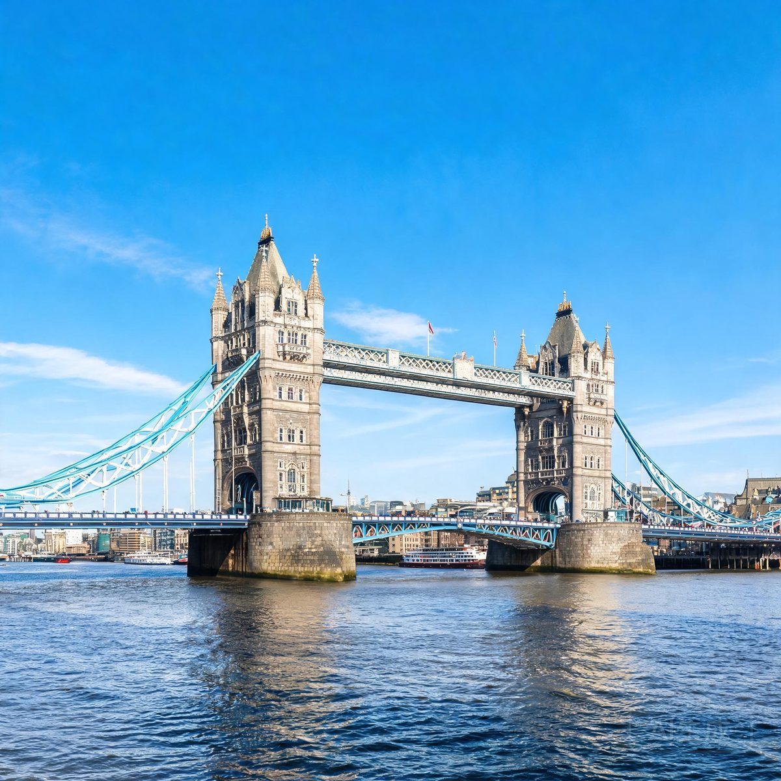
主要河流 & 首都
英国的河流在工业革命与城市发展中扮演了关键角色
🌊 主要河流
🏙️ 首都：伦敦
泰晤士河 346km · 塞文河 354km 特伦特河 298km · 克莱德河 176km
人口约 900 万 全球顶级金融中心 · 希思罗机场 大本钟 · 伦敦眼 · 白金汉宫

Slide 4
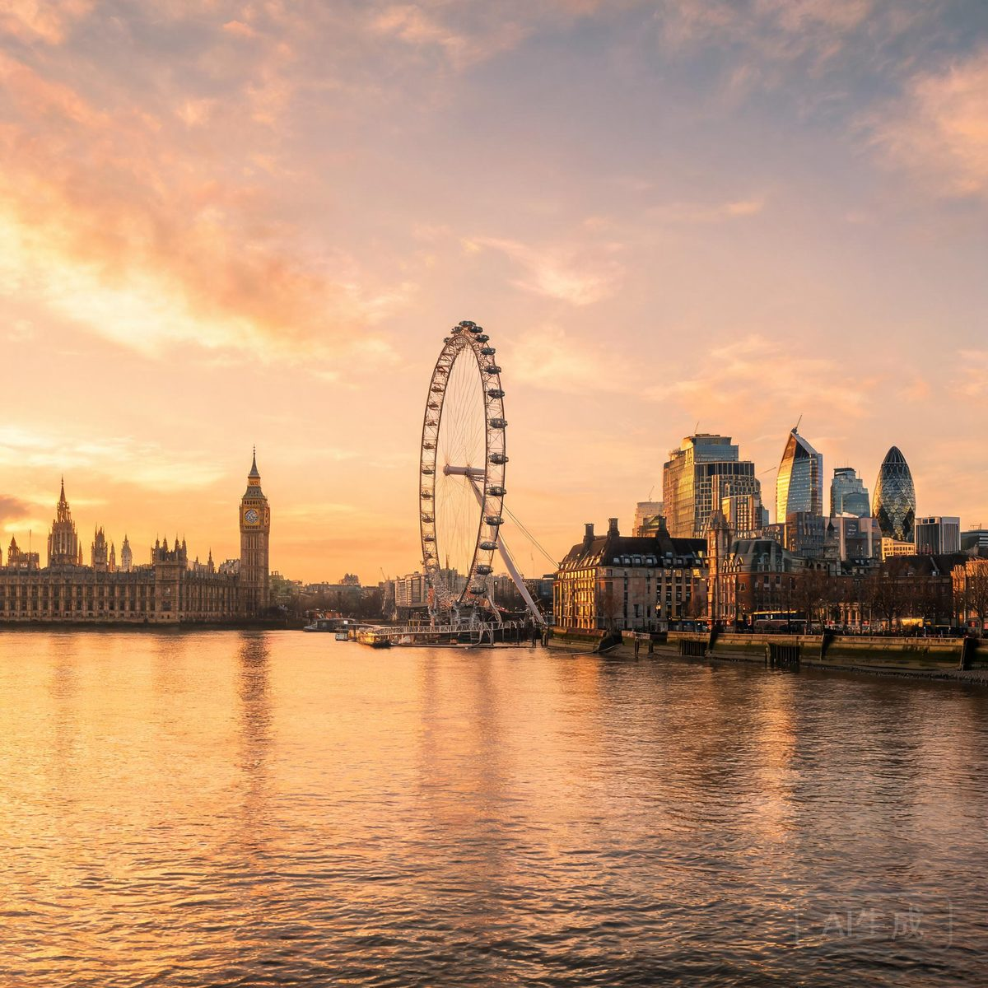
🏙️ 主要城市
英国四大地区的首府 — 各自的气质与故事
🏴󠁧󠁢󠁥󠁮󠁧󠁿 伦敦 · 900万
全球顶级金融中心
🏴󠁧󠁢󠁳󠁣󠁴󠁿 爱丁堡 · 50万
世界艺术节之都
🏴󠁧󠁢󠁷󠁬󠁳󠁿 卡迪夫 · 36万
千年城堡之城
🇮🇪 贝尔法斯特 · 34万
泰坦尼克号诞生地

Slide 5
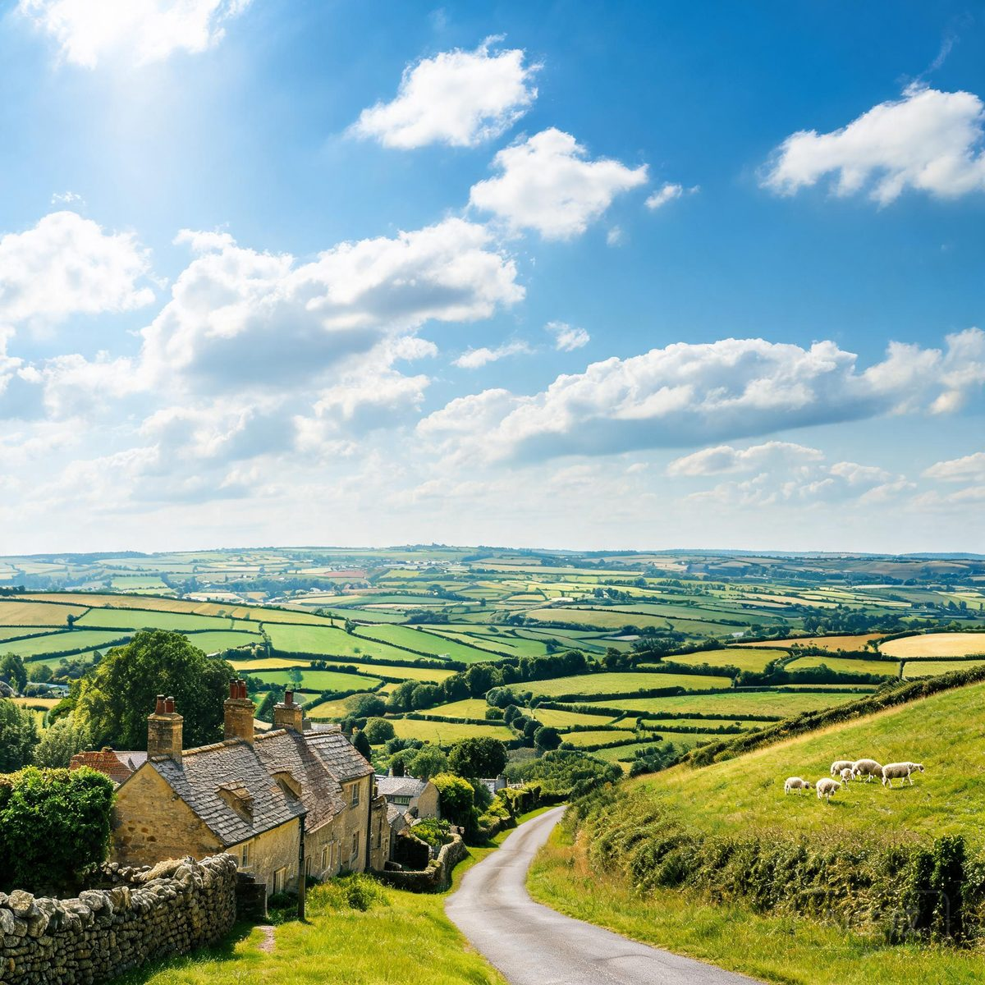
🌾 农业与种植
英国农业以畜牧业为主体，受温带海洋性气候深刻影响
✅ 优势
⚠️ 挑战
温和湿润 · 南部平原土壤肥沃 轮作 + 现代农业技术
高纬度日照不足 降雨频繁 · 劳动成本高
🌾 大麦 · 小麦 · 油菜籽 | 🐑 畜牧业占比 >60% | Cotswolds 农牧典范

Slide 6
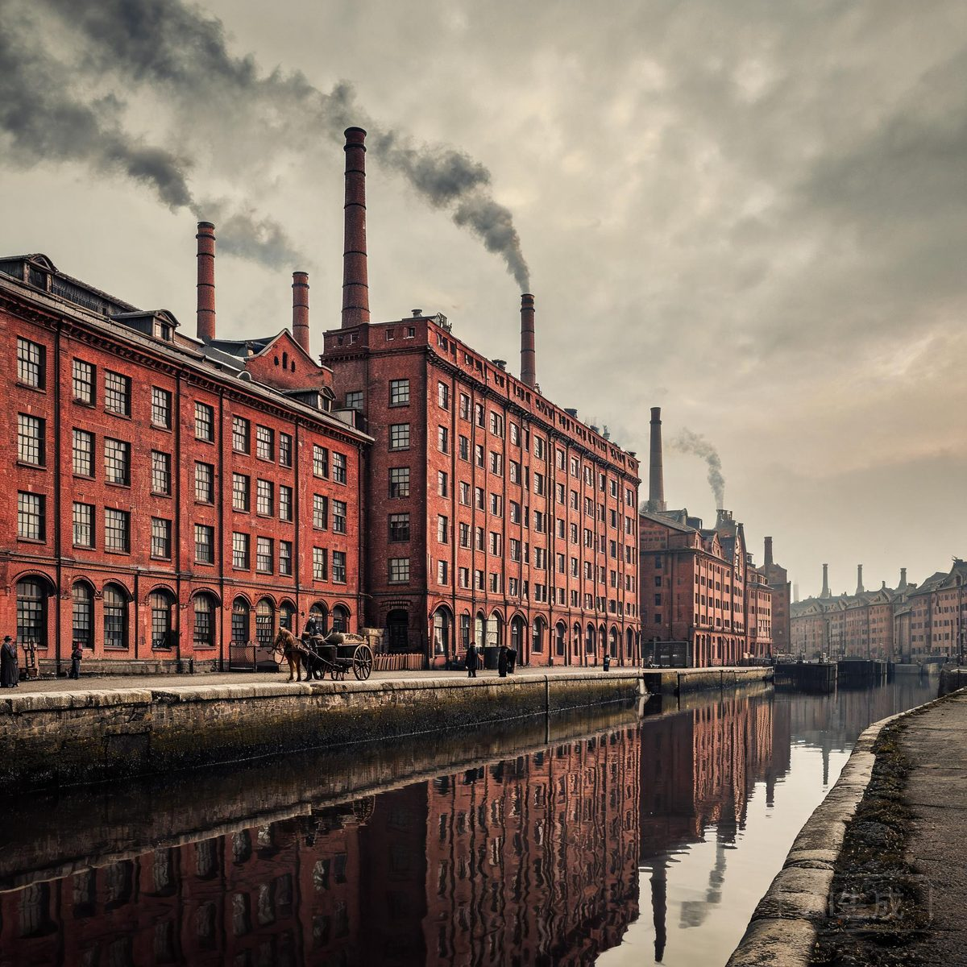
⚙️ 工业革命
英国是工业革命的发源地 (1760–1840) · 从手工到机器的飞跃
📜 核心变革
👤 杰出代表
蒸汽机 → 机器替代手工 工厂制度诞生 · 英国成为「世界工厂」
瓦特 → 改良蒸汽机 阿克莱特 → 现代工厂制度之父

Slide 7
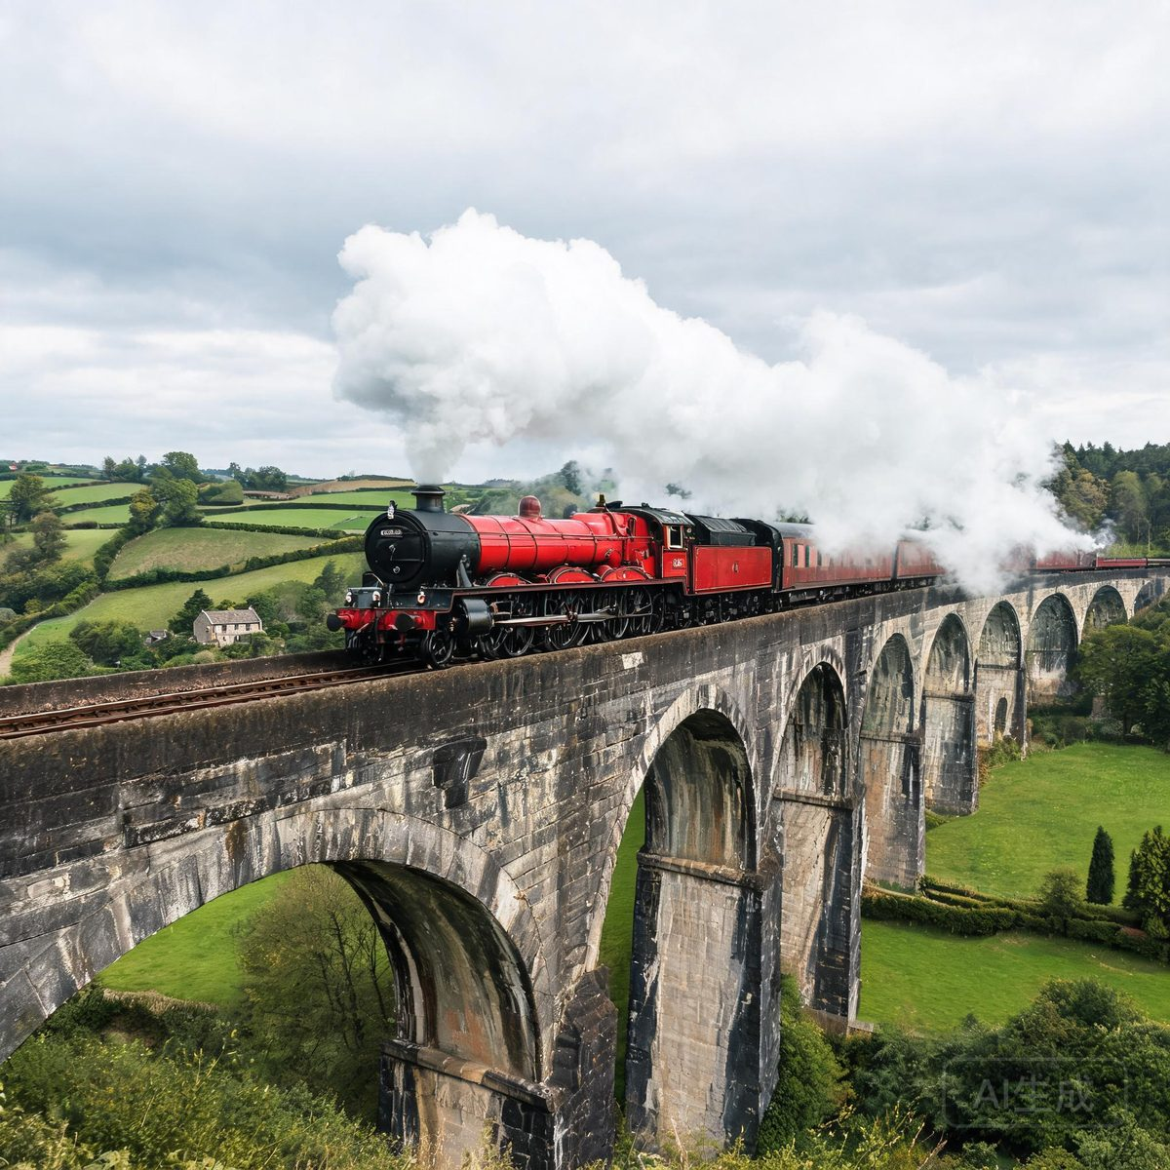
💡 发明成就
从蒸汽机到万维网 — 英国发明家深刻改变了人类文明
1712
•
纽科门蒸汽机
1764
•
珍妮纺纱机
1769
•
瓦特蒸汽机
1814
•
蒸汽机车 · 斯蒂芬森
1837
•
电报 · 库克 & 惠斯通
1989
•
🌐 万维网 · 伯纳斯-李

Slide 8
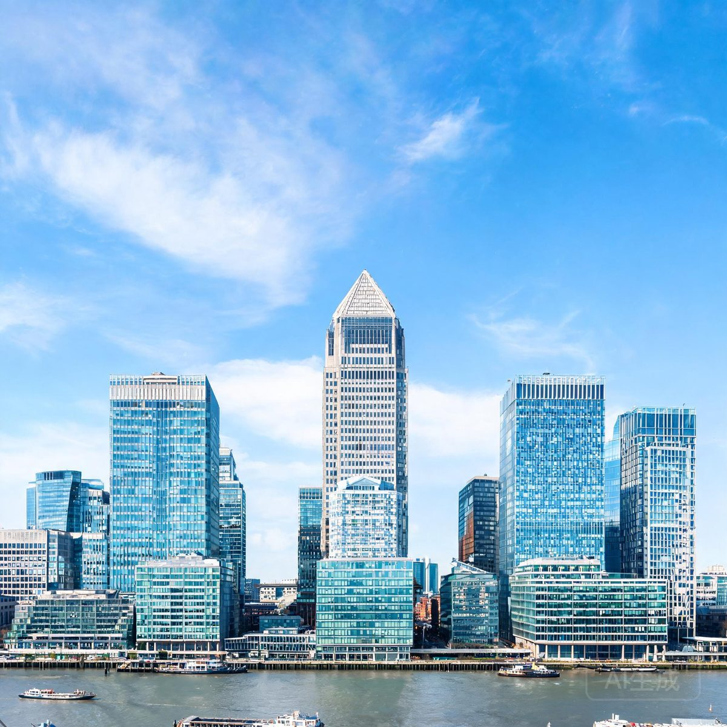
现代经济与教育
全球第六大经济体 · 最受欢迎的留学目的地之一
#6
38%
全球经济体
外汇交易份额
600K+
900+
年留学生
年历史 · 牛津1096年建校
💰 支柱产业
金融服务 · 科技 · 制药 创意产业 · 航空航天
🎓 教育体系
牛津(1096) · 剑桥(1209) 帝国理工 · GCSE/A-Level

Slide 9
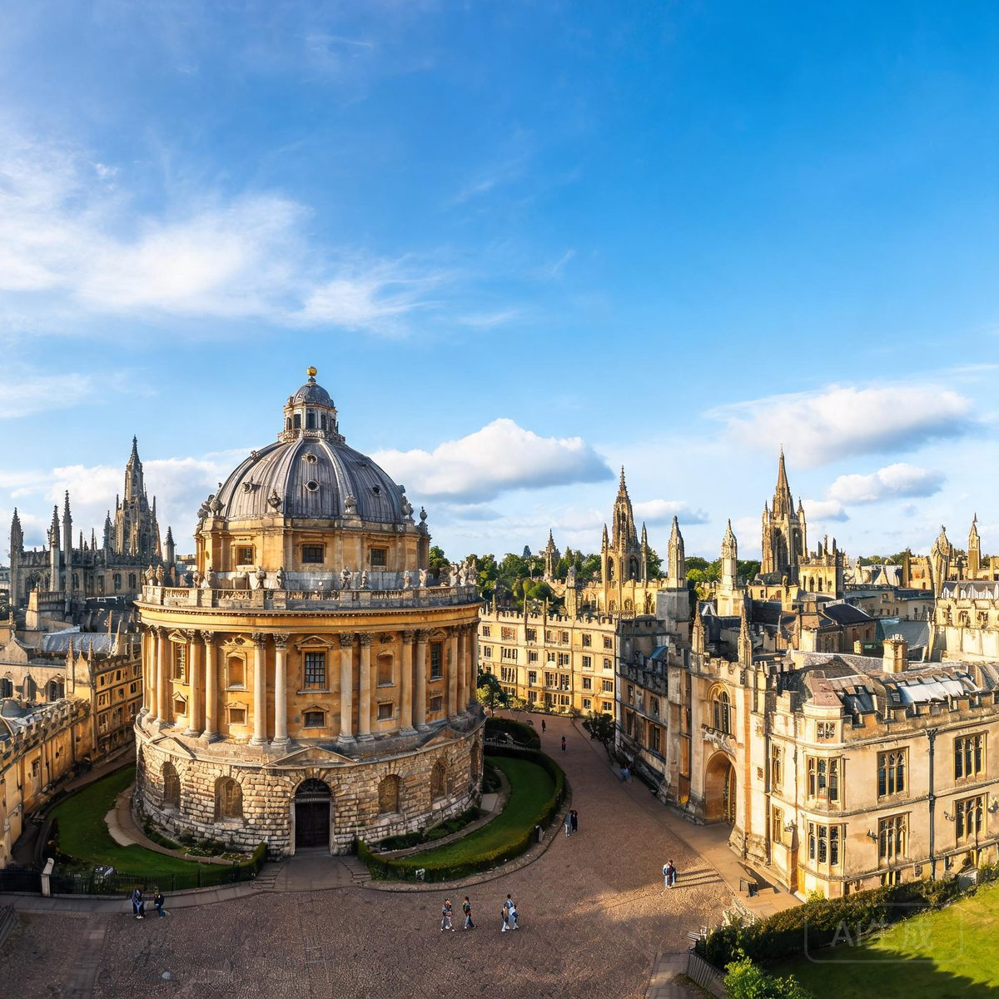
🎓 世界名校
英国拥有全球最顶尖的高等学府
🏛️ 牛津大学 (1096)
🔬 帝国理工学院 (1907)
英语世界最古老大学 28位英国首相 · 55位诺贝尔奖得主 博德利图书馆藏书1300万册
专注科学·工程·医学 QS全球前10 · 14位诺贝尔奖得主

Slide 10

🇬🇧 英国的世界地位
联合国安理会五常 · 北约 · G7 · G20 · 英联邦
🌍 全球影响力
BBC 每周覆盖超 4.9 亿用户（2024年） 英语：最广泛学习的第二语言 英联邦 56 国 · 26 亿人口
📺 16秒精华视频短片可在线观看 → 网页版 ppt.html 第10页

Slide 11
🏴󠁧󠁢󠁥󠁮󠁧󠁿 🏴󠁧󠁢󠁳󠁣󠁴󠁿 🏴󠁧󠁢󠁷󠁬󠁳󠁿 🇮🇪
走近英国
从寒冷的高地到温润的平原，
从蒸汽机的轰鸣到互联网的静默传递。
古老传统与现代创新，完美融合。
四国一体 · 一个王国 · 无限可能

